Slide 1
2020 Naxos Spoken Word Library User Guide
拿索斯線上有聲書圖書館使用指引

Slide 2
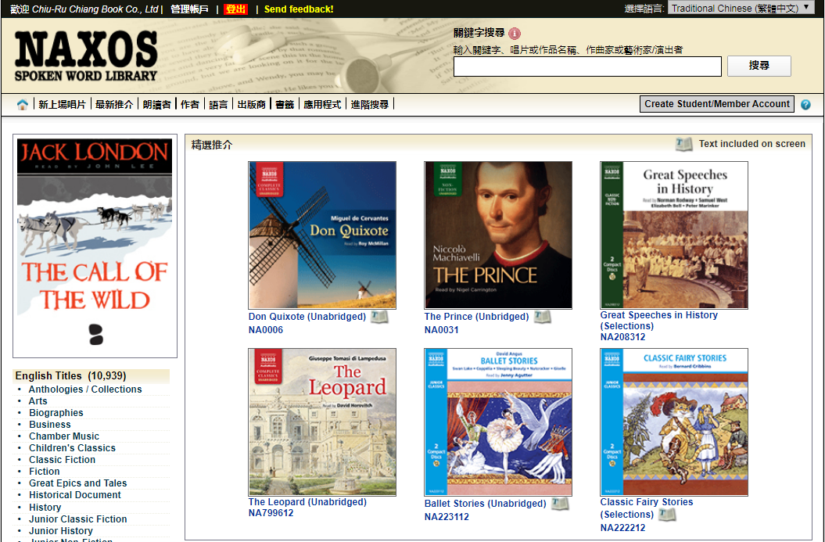
首頁
附全文(可列印)
語言作品列表

Slide 3
有聲書目錄(英文)
「文學精選輯」 Anthologies / Collections
「藝術」 Arts
「偉人名人傳記」 Biographies
「商業」 Business
「室內樂」 Chamber Music
「兒童經典著作」 Children's Classics
「經典小說」 Classic Fiction
「小說」 Fiction
「史詩」 Great Epics and Tales
「歷史文獻」 Historical Document
「歷史」 History
「少年經典著作」 Junior Classic Fiction
「少年歷史」 Junior History
「少年散文集」 Junior Non-Fiction
「語言」 Language
「文學」 Literature
「身心靈」 Mind Body Spirit
「音樂家/作曲家傳記」 Music Biographies
「音樂教育」 Music Education
「自然之聲」 Nature Sounds
「散文集」 Non-Fiction
「哲學」 Philosophy
「其他作家戲劇」 Plays-Others
「莎士比亞戲劇」 Plays-Shakespeare
「詩詞集」 Poetry
「廣播劇」 Radio Drama
「放鬆音樂」 Relaxation Music
「宗教」 Religion
「劇目」 Repertoire
「聖經文本」 Sacred Texts
「榜樣」 Samplers
「心靈自助」 Self Help
「體育」 Sports
「人聲」 Vocal
「美酒入門書」 Wine Guide
「世界」 World

Slide 4
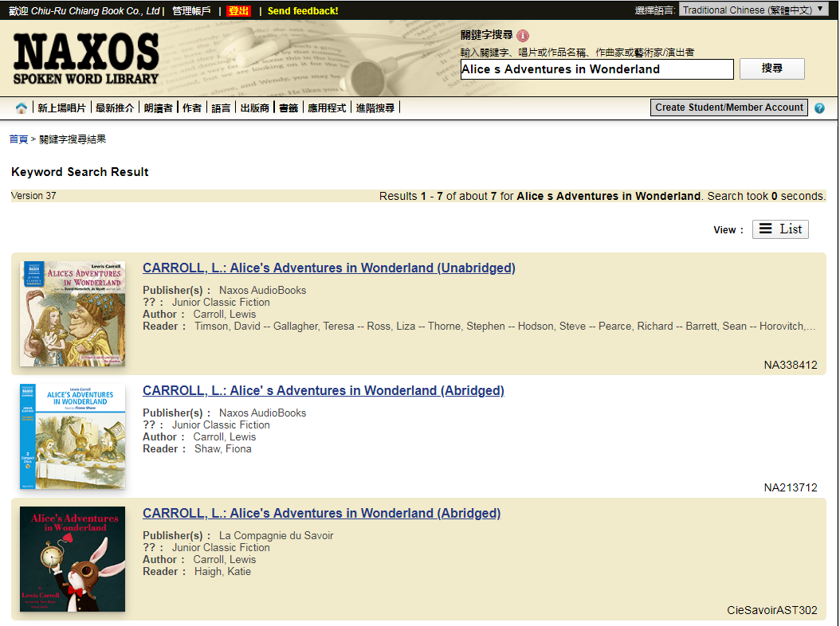
搜尋
輸入關鍵字:
Alice s Adventures in Wonderland
7本有聲書
點選圖示即可播放聆聽

Slide 5
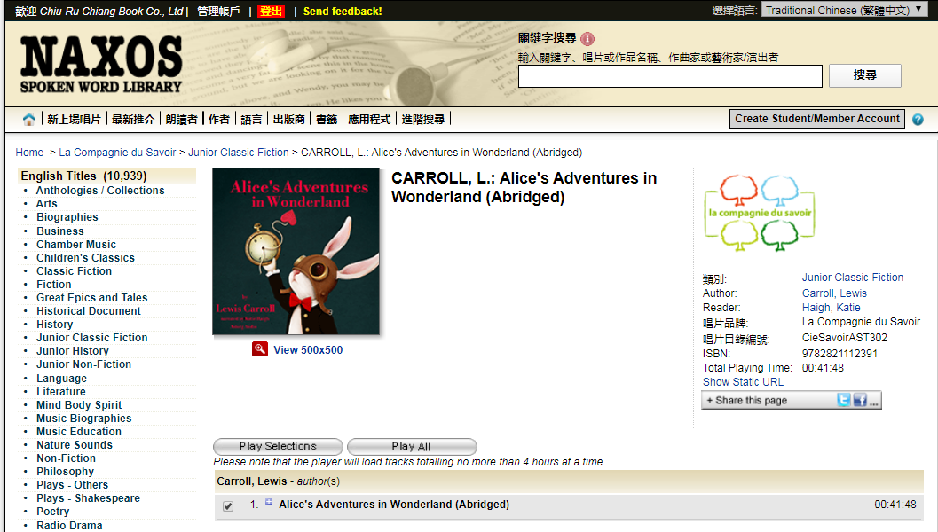
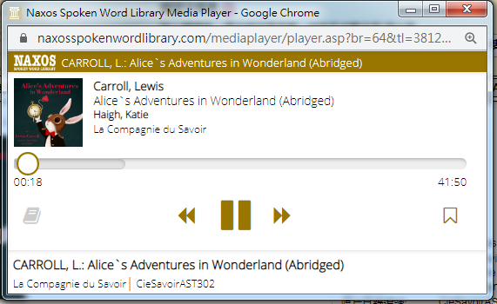
播放
點選曲目播放

Slide 6
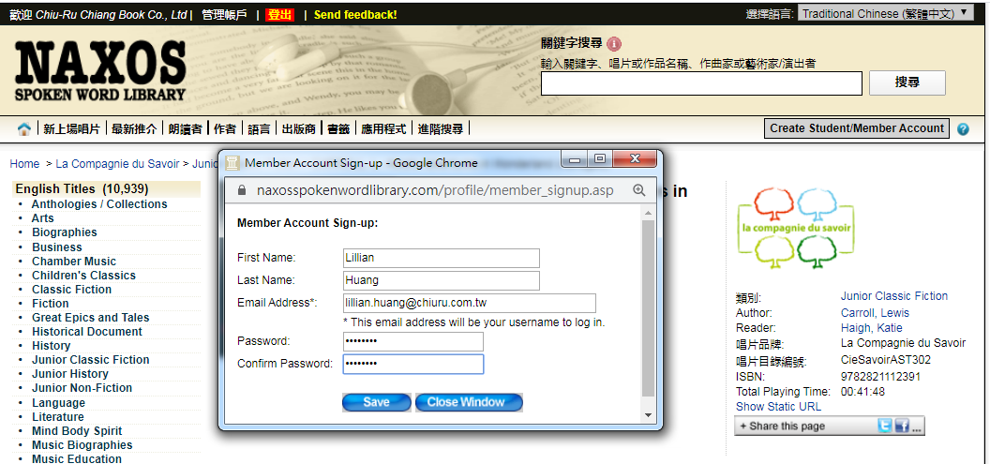
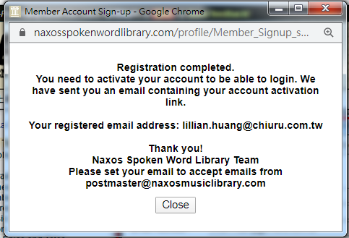
個人帳戶…(1)
點選個人帳號註冊~
填寫英文名字/姓氏/電子郵件信箱/密碼 → SAVE
註冊完成~
至電子郵件中啟用帳號 → 系統會帶回登入畫面

Slide 7
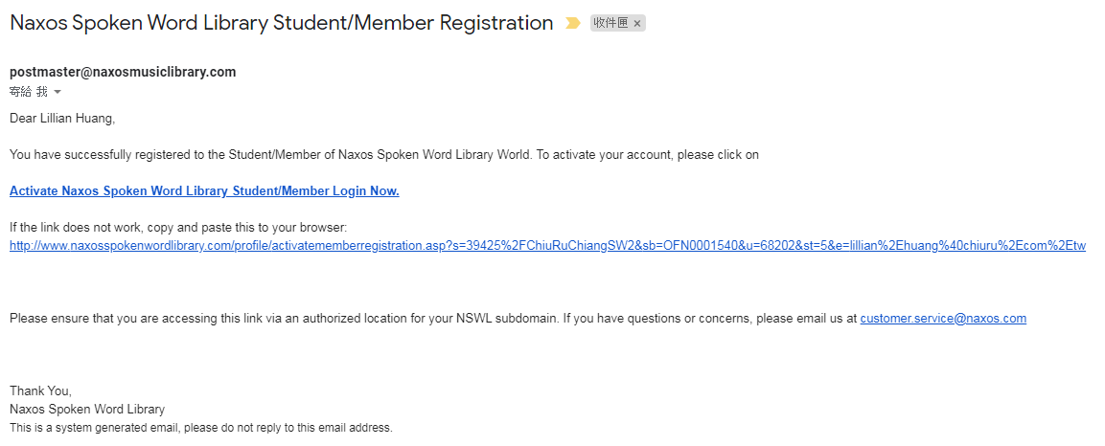
個人帳戶…(2)
註冊完成~
至電子郵件中啟用帳號 → 系統會帶回登入畫面

Slide 8
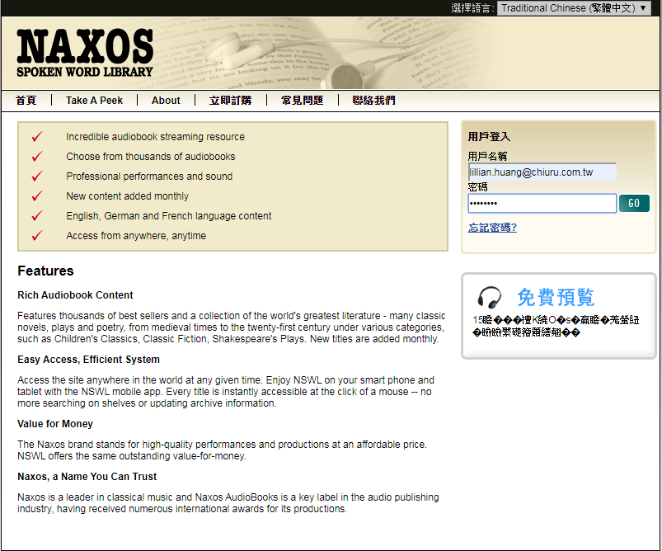
個人帳戶…(3)
輸入註冊的帳號
Email 及密碼

Slide 9
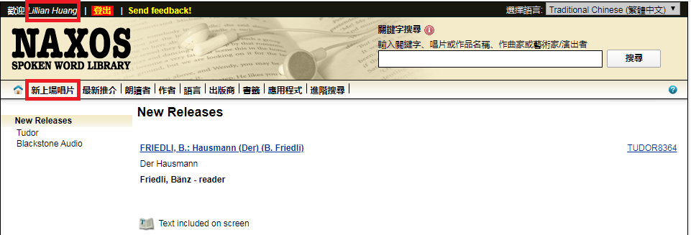
個人帳戶…(4)
即登入個人帳號

Slide 10
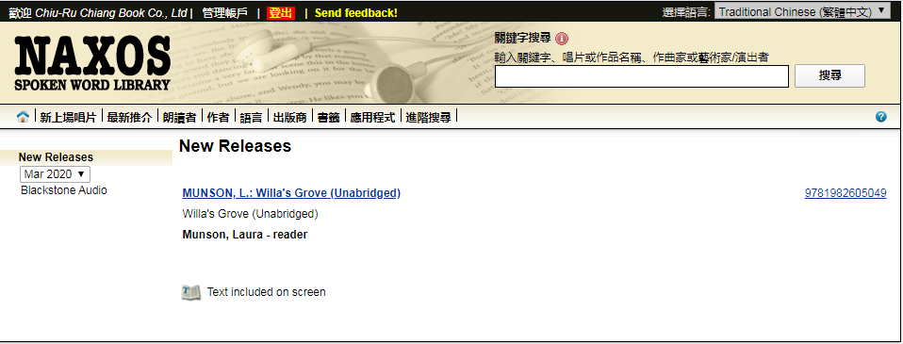
新上場唱片
專輯名稱
專輯編號

Slide 11
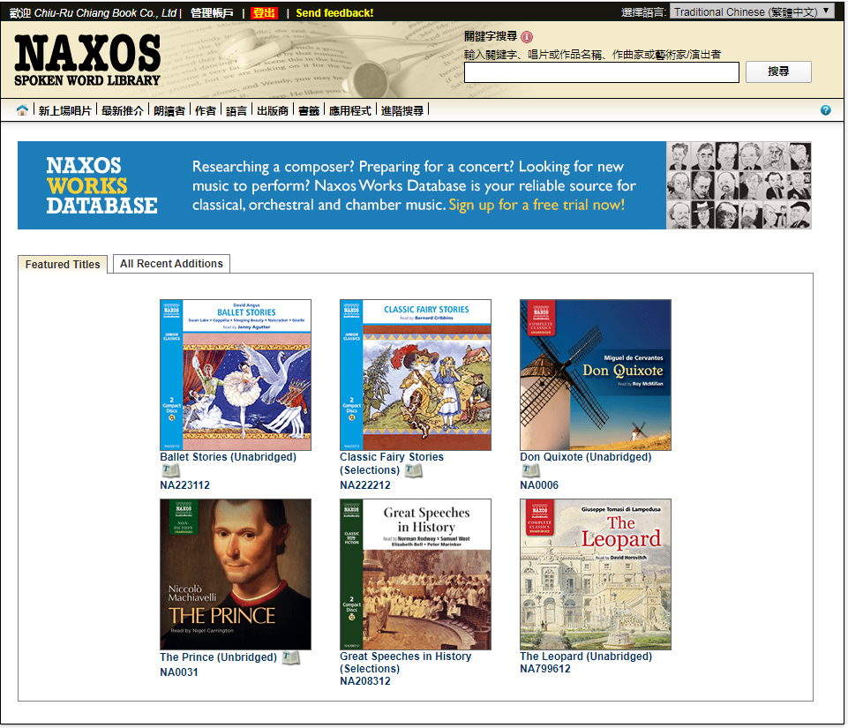
最新推介

Slide 12
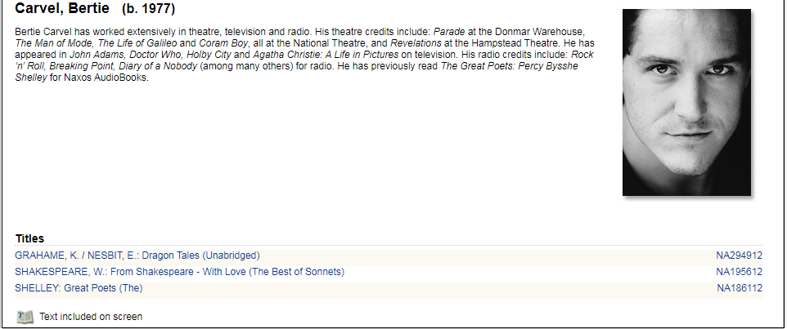
朗讀者…(1)
A-Z排序, 點選朗讀者進行播放

Slide 13
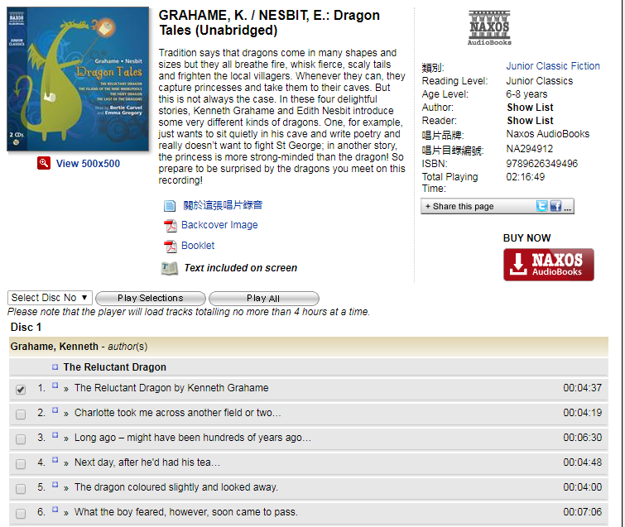
朗讀者…(2)播放
選擇播放之段落

Slide 14
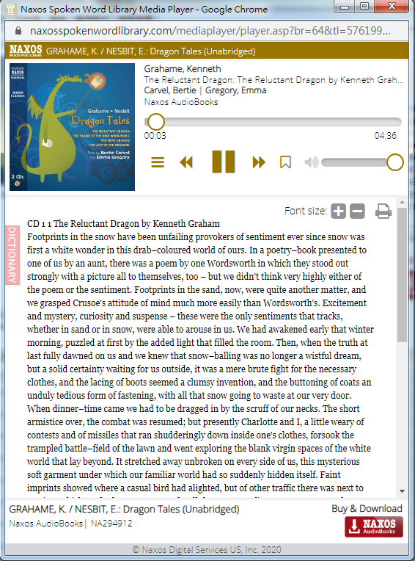
朗讀者…(3)播放
全文字型調整/列印
內文

Slide 15
作者
A-Z排序, 點選作者進行播放

Slide 16
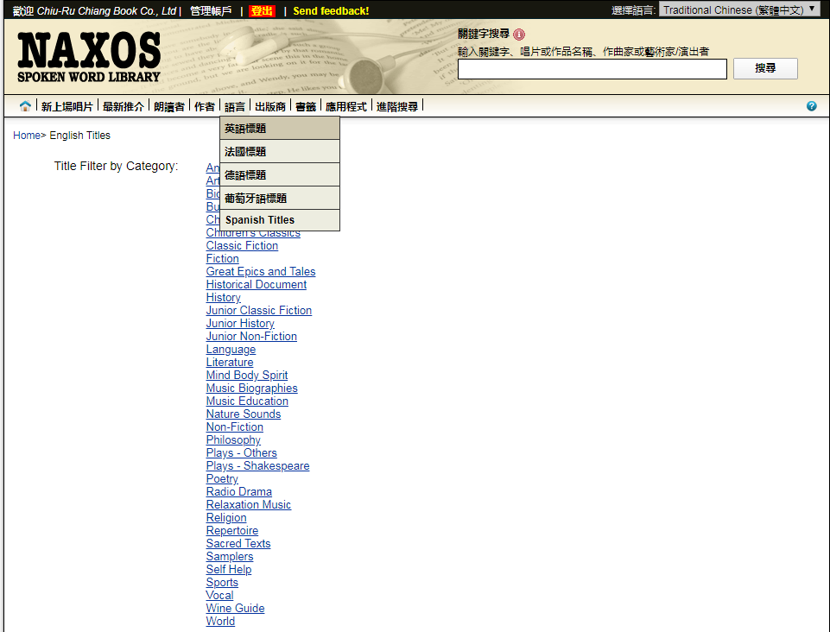
語言/類別
依語言/類別點選作品進行播放

Slide 17
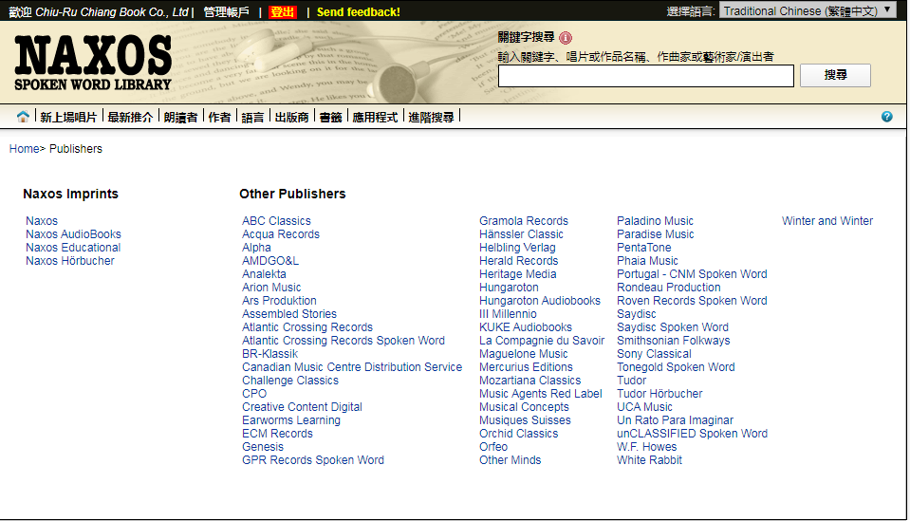
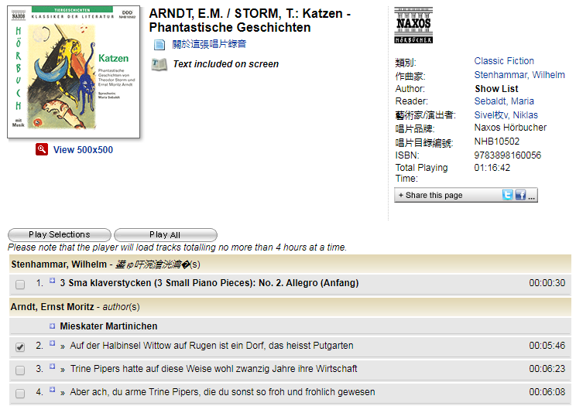
出版商
依出版社列表點選作品進行播放

Slide 18
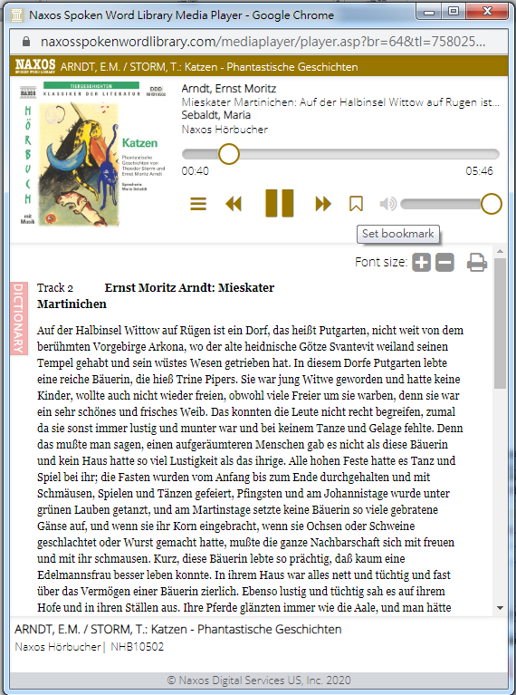
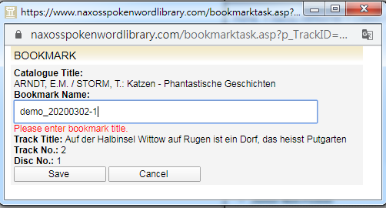
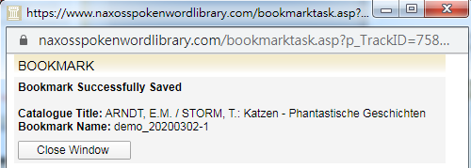
書籤…(1)
2.編輯「書籤名稱」
1.播放的有聲書段落按「書籤」功能
3.「書籤」儲存完成

Slide 19
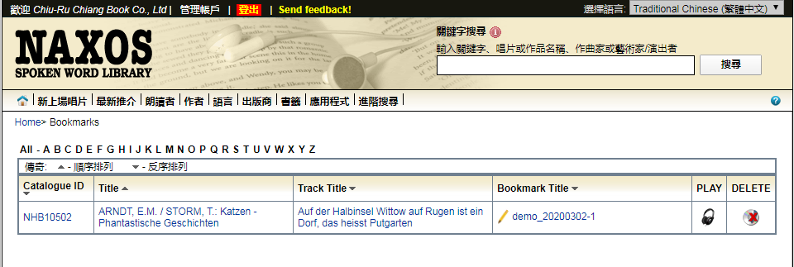
書籤…(2)
檢視「書籤」功能, 即可看見編輯之書籤
點選「耳機」圖示, 即可到標記的段落

Slide 20
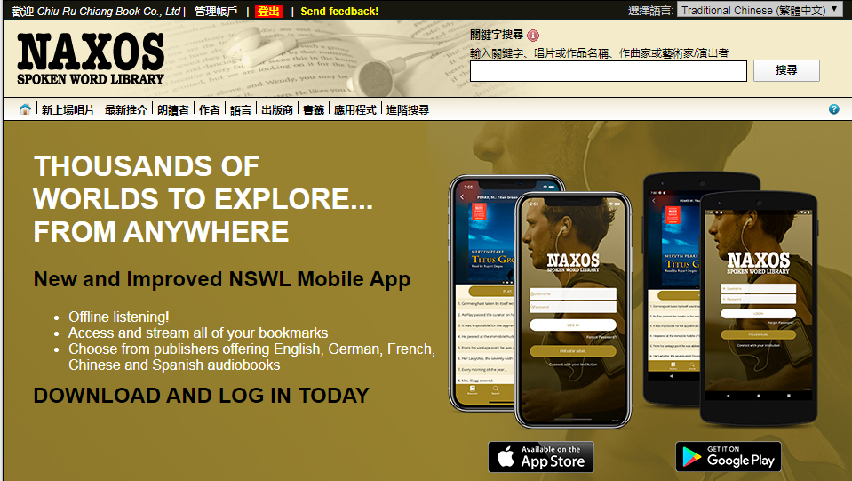
APP 應用程式…(1)
iPhone/iPad
安卓手機/平板
**輸入機構的(或個人的)帳號/密碼即可登入APP**

Slide 21
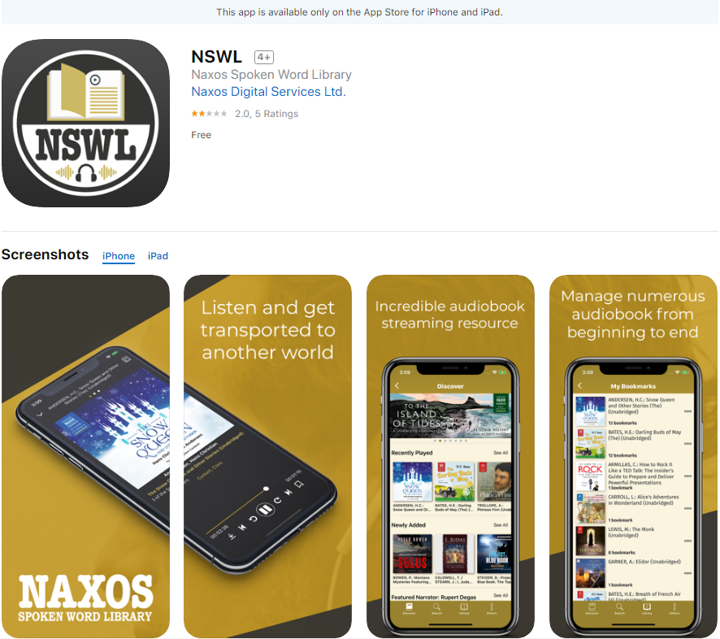
APP 應用程式…(2)
iPhone/iPad https://apps.apple.com/us/app/nswl/id369626219
下載/安裝

Slide 22
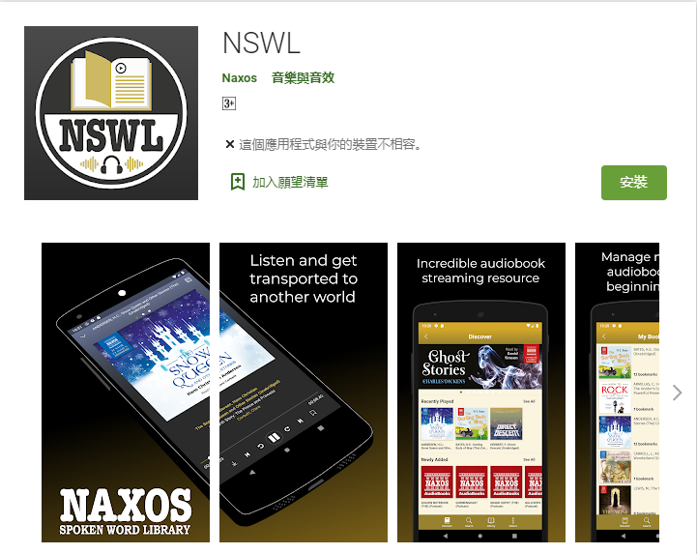
APP 應用程式…(3)
下載/安裝
安卓手機/平板
https://play.google.com/store/apps/details?id=com.naxos.nswl

Slide 23
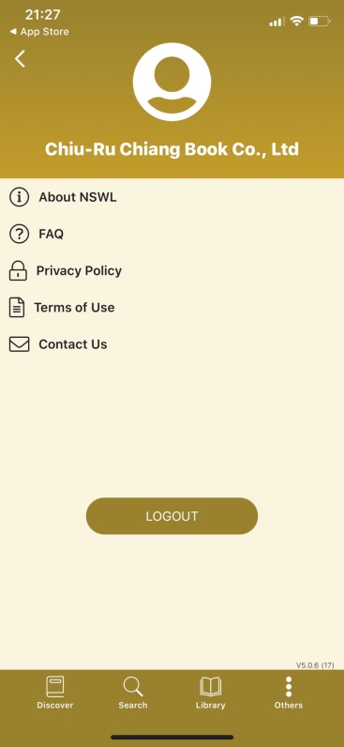
登出
賞聆完畢後請「登出」讓更多讀者可以欣賞/聆聽 ~ 謝謝!
1) 電腦版
2) 行動載具版

Slide 24
連 絡 訊 息
聯絡人：江憲助 經理
TEL: 02-2608 7581, 02-2608 7582
Mobile: 0910-099676
Fax : 02-2608 7583
Email: groscctw@gmail.com

